Slide 1
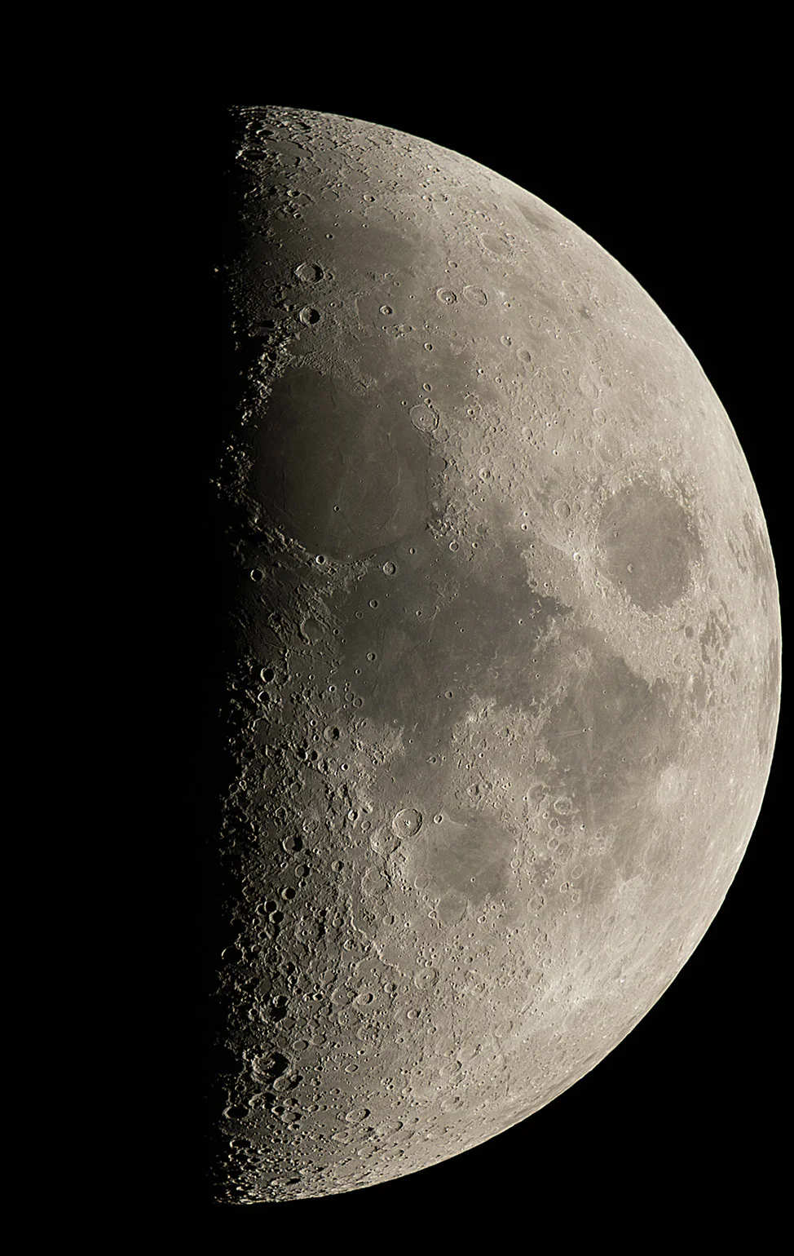
Луна

Slide 2
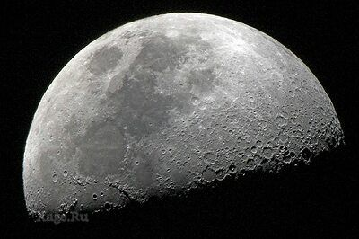
Луна вращается вокруг нашей планеты по постоянной орбите, имеющей форму вытянутой окружности – эллипса. Луна совершает один оборот вокруг Земли примерно за месяц.

Slide 3
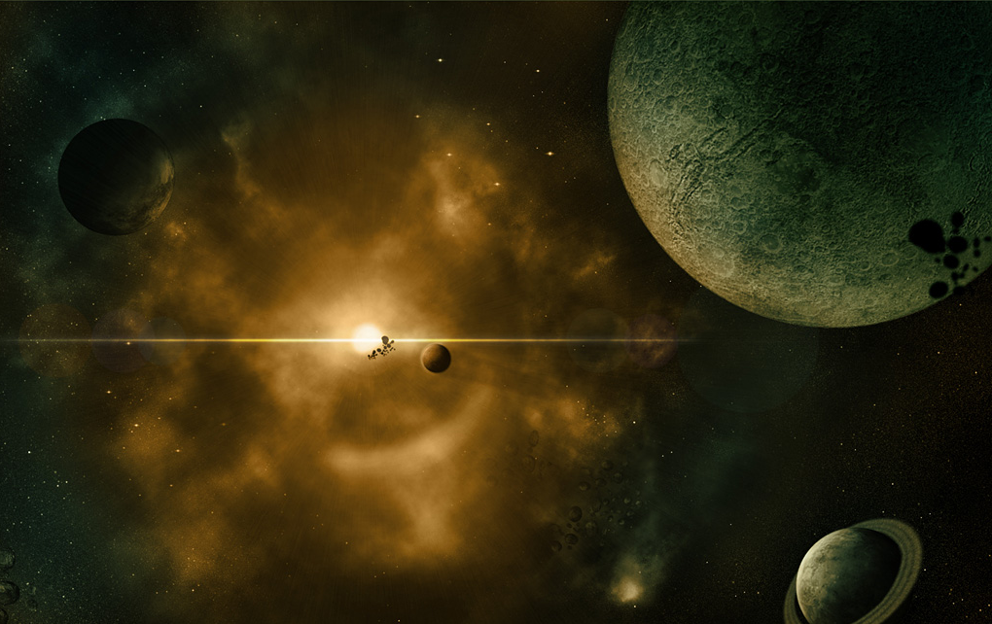
Как образовалась луна? Одни учёные считают, что сначала она была отдельной планетой, а потом Земля захватила её силой своего притяжения.
Другие полагают что Луна являлась частью Земли, а затем оторвалась от неё.

Slide 4
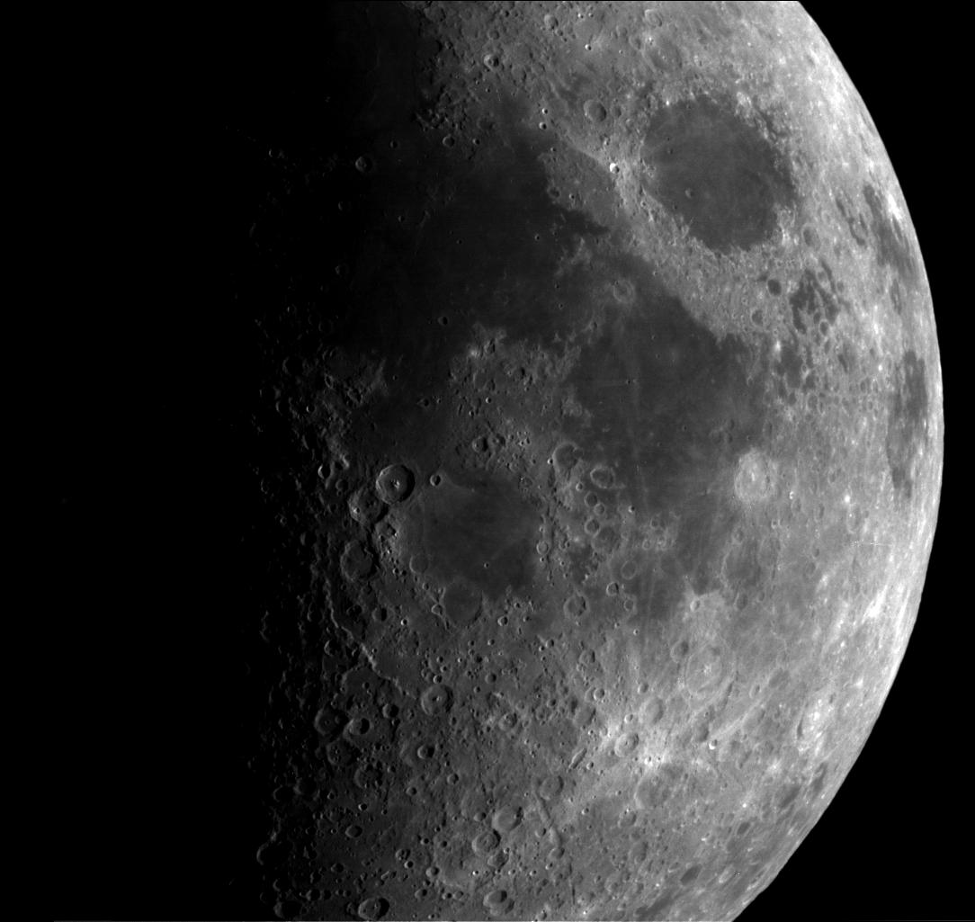
Наиболее вероятно, что Земля и Луна образовались из общего сгущения газопылевого облака как двойная планета.

Slide 5
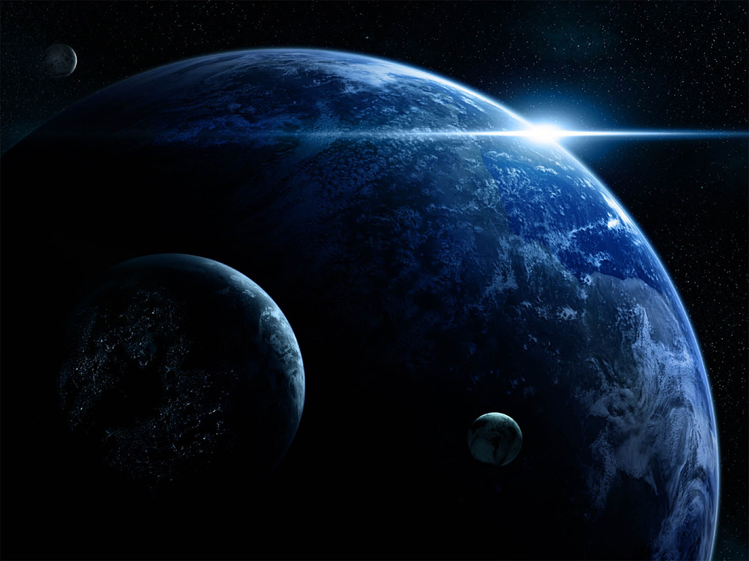
Луна в четыре раза меньше нашей планеты. На Луне нет атмосферы и воды. Нет растений и животных. Температура на её поверхности колеблется от -150°С ночью до +120°С днём.

Slide 6
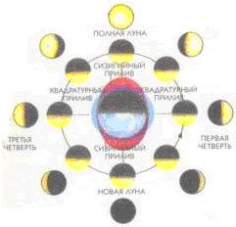
Приливы и отливы
Силы притяжения Луны и Солнца, действующие на нашу планету, вызывают периодические колебания океанских вод – приливы и отливы.
Самый высокий уровень воды во время прилива называется полной водой, самый низкий уровень при отливе – малой водой.

Slide 7
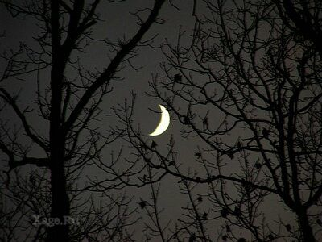
Почему мы иногда видим месяц, а иногда – круглую (полную) Луну?
Луна сама не излучает свет. Мы видим её только потому, что она Луна освещается Солнцем и отражает его лучи – светит отражённым светом. В зависимости от того, в каком положении друг относительно друга находятся Солнце, Луна и Земля, мы можем наблюдать или полный диск Луны, или только её краешек – месяц.

Slide 8
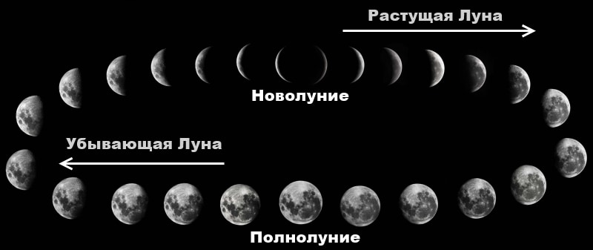
Фазы Луны
Фазы Луны возникают вследствие изменения взаимного расположения Земли, Луны и Солнца.

Slide 9
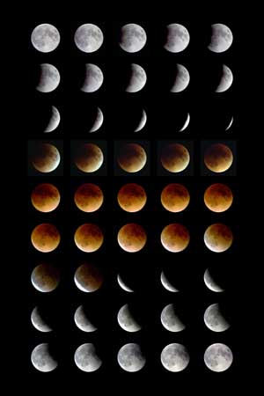
Лунное затмение
Лунное затмение происходит, когда тень от Земли проходит поперек Луны. Эти сложные изображения показывают, как Луна окрашивается в течение затмения. Луна кажется красной из-за солнечного света, рассеиваемого атмосферой Луны

Slide 10
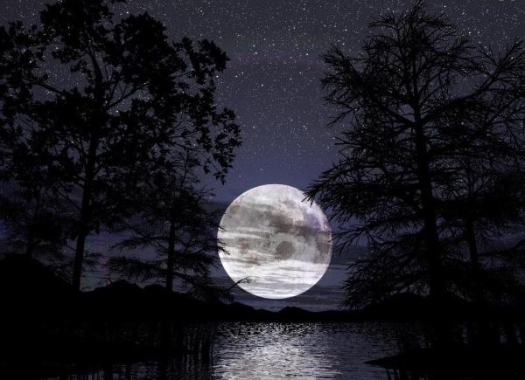
Изучение Луны
Ещё до наступления эры космических исследований астрономы знали, что Луна – необычное тело. Хотя это не самый большой спутник в Солнечной системе, но он один из крупнейших по отношению к своей планете – Земле.

Slide 11
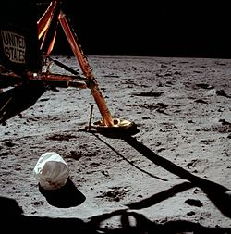
Пробы грунта с поверхности Луны позволили определить его химический состав и возраст (4,1млрд. лет у самых старых образцов).

Slide 12
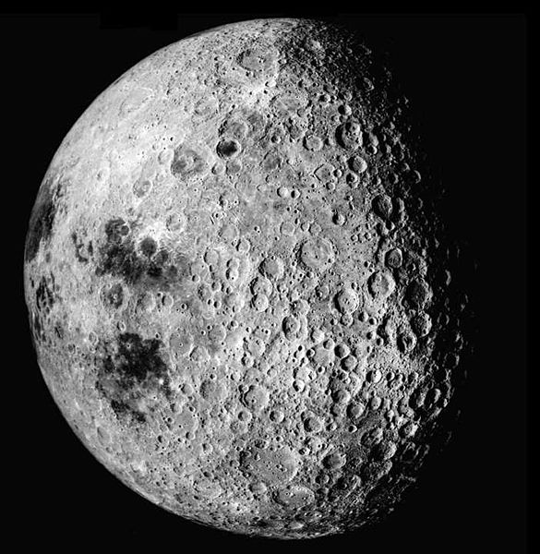
Поверхность
Лунная поверхность представляет собой чередование темных участков - «морей», соответствующих плоским равнинам, и светлых участков - «материков», образованных возвышенностями.

Slide 13
Образцы верхнего слоя лунного грунта - реголита, взятые космическими аппаратами и астронавтами, показали, что на поверхность Луны выходят магматические породы основного состава - базальты и анортозиты. Первые характерны для «морей», вторые - для «материков». Низкая плотность реголита (0,8-1,5 г/см3) объясняется его большой пористостью (до 50%). Средняя плотность более темных «морских» базальтов составляет 3,9 г/см3, а более светлых «континентальных» анортозитов - 2,9 г/см3, что выше средней плотности горных пород земной коры (2,67 г/см3). Средняя плотность пород Луны (3,34 г/см3) ниже средней плотности пород Земли (5,52 г/см3). До глубины 60 км лунная кора сложена теми же породами, что и поверхность. У Луны не обнаружено собственного дипольного магнитного поля.

